Slide 1

题者，额也；
目者，眼也。
题目是诗歌内容的高度概括，是诗歌的纲，是诗歌的眼睛。

Slide 2


画 龙 点 睛
——拟诗题
常州市中天实验学校 徐姗

Slide 3
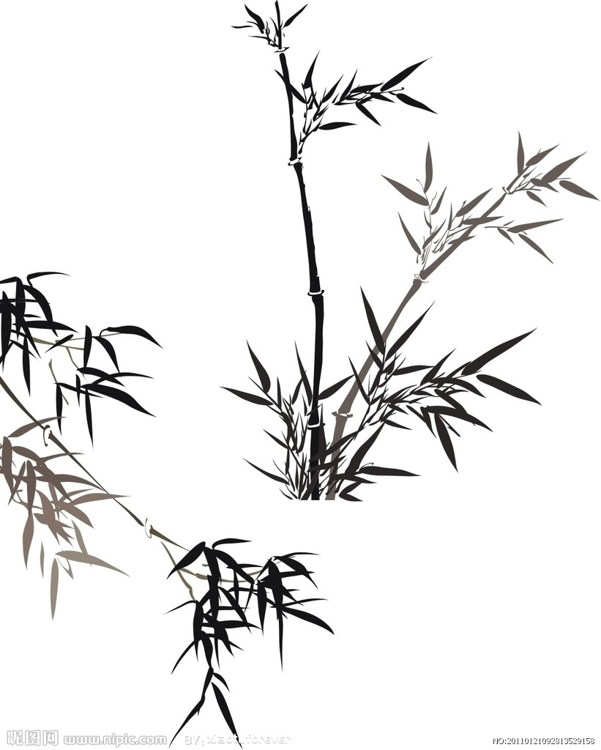
梅 花
墙角数枝梅，凌寒独自开。
遥知不是雪，为有暗香来。
竹
一节复一节，千枝攒万叶。
我自不开花，免撩蜂与蝶。
技法点拨：诗之内容中主要描写的对象（景、物、人）可作题目。

Slide 4
仲 夏
江南仲夏天，时雨下如川。
卢桔垂金弹，甘蕉吐白莲。
清 明
清明时节雨纷纷，路上行人欲断魂。
借问酒家何处有？牧童遥指杏花村。
技法点拨：诗之内容中写作背景（时间、时令）可作题目。

Slide 5
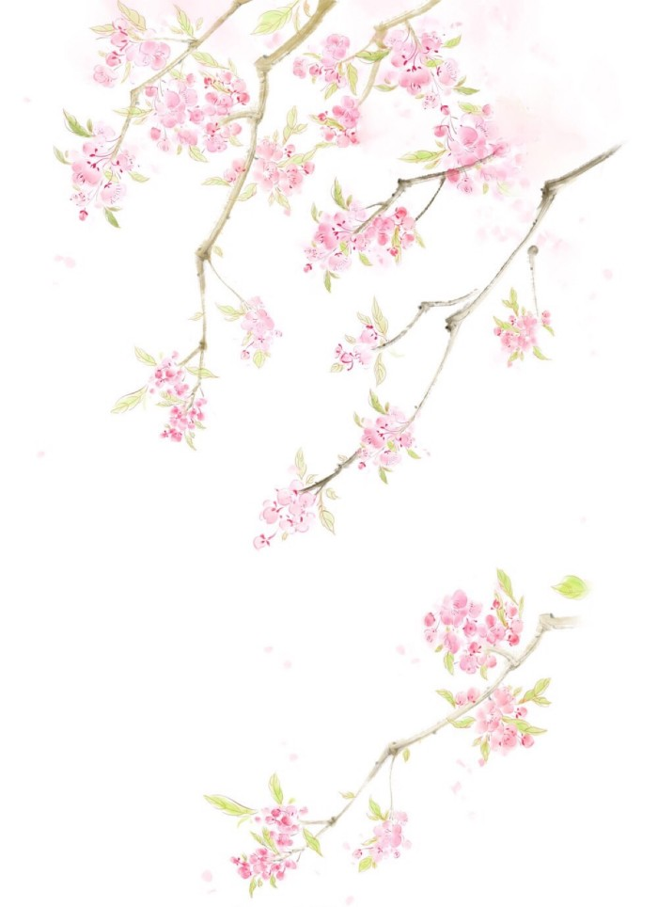
初 夏
竹摇清影罩幽窗，
两两时禽噪夕阳。
谢却海棠飞尽絮，
困人天气日初长。
海棠开过、柳絮飞尽、日初长等
都是初夏的时令特征。

Slide 6
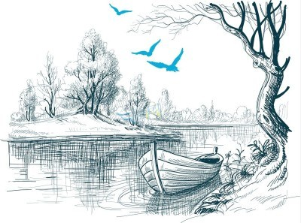
黄鹤楼
昔人已乘黄鹤去，此地空余黄鹤楼。
黄鹤一去不复返，白云千载空悠悠。
晴川历历汉阳树，芳草萋萋鹦鹉洲。 日暮乡关何处是？烟波江上使人愁。
技法点拨：诗之内容中写作背景（地点、场景）可作题目

Slide 7
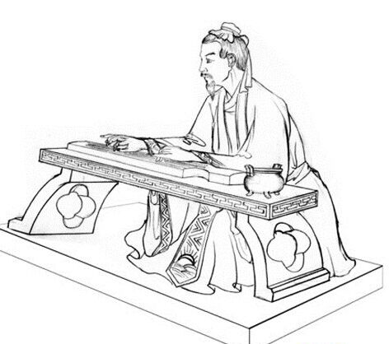
送友人
青山横北郭，白水绕东城。
此地一为别，孤蓬万里征。
浮云游子意，落日故人情。
挥手自兹去，萧萧班马鸣。
听弹琴
泠泠七弦上，静听松风寒。
古调虽自爱，今人多不弹。
技法点拨：诗之内容中
主要叙述的事件可作题目。

Slide 8
古诗词内容中的主要描写之对象、写作背景之时令、写作背景之地点、主要叙述之事件均可入题。

Slide 9
中考链接（2017）
从唐朝诗人韦应物的这首诗里选一个词语作为诗的题目，并简述理由。
微雨众卉新，一雷惊蛰始。田家几日闲，
农耕从此起。丁壮俱在野，场圃亦就理。
饥勤不自苦，膏泽且为喜。

Slide 10
微雨众卉新，一雷惊蛰始。田家几日闲，
农耕从此起。丁壮俱在野，场圃亦就理。
饥勤不自苦，膏泽且为喜。
惊蛰，田家，农耕，在野，场圃；时间、地点、人物、事件，都是可选的题目。
理由：惊蛰那天，农民开始在田野上忙碌，诗人主要描写了农民抓住农时，辛勤劳作，虽面有饥色却仍为土地肥沃而喜笑颜开的情景。

Slide 11
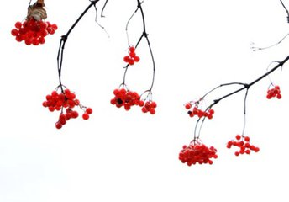
红豆
（相思）
红豆生南国，春来发几枝。
愿君多采撷，此物最相思。
技法点拨：
诗歌之情感可作入题

Slide 12
牛刀小试：给下列这首诗的题目补充一个带有感情色彩的字，使题目完整，并简述理由。
（ ）
岁岁金河复玉关，朝朝马策与刀环。
三春白雪归青冢，万里黄河绕黑山。
征人
怨
前两句记事，年复一年，东西奔波，往来边城；日复一日，跃马横刀，征战不休。
后两句写景，写了征人常见之景，常履之地，因而在白雪青冢与黄河黑山这两幅图画里，显示了征戍之地的寒苦与荒凉。

Slide 13
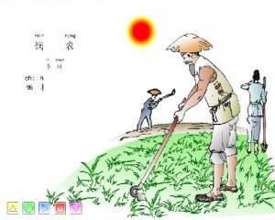
悯农
锄禾日当午，汗滴禾下土。
谁知盘中餐，粒粒皆辛苦。
技法点拨：
诗歌之主题可作题目

Slide 14
牛刀小试：在裴迪的这首唐诗里找一个最能表现主题的字作为诗的题目，并简述理由。
归山深浅去，须尽丘壑美。
莫学武陵人，暂游桃源里。
（1）“归”：从“武陵人”和“桃源里”就可以看出作者化用了陶渊明《桃花源记》典故，有隐居山林的情结，而一个“归”字含蓄地点出了这层意思。
（2）“莫”：这是一首劝勉诗，劝勉友人既然要隐居，就必须坚定不移，不要三心两意，入山复出，不甘久隐。

Slide 15
课堂小结
对象（景、物、人等）
内容
事件
拟诗题
时间
地点
情感
主题

Slide 16
【中考链接：2016】
在苏轼的这首诗里找一个词语作诗的题目，并简述理由。（3分）
送客客已去，寻花花未开。
未能城里去，且复溪边来。
父老借问我，使君安在哉。
今年好风雪，会见麦千堆。
①题目（1分）：
送客，溪边，（今）年好，得1分。
②理由（2分）：
这是诗人送行之后在溪水边和老乡聊天话丰收的情景，送客是缘起，溪边是场景，（今）年好是主旨，皆可作题目。
场景、主题

Slide 17
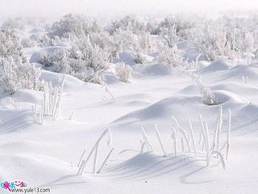
较复杂的诗题
白雪歌送武判官归京
北风卷地白草折，胡天八月即飞雪。 忽如一夜春风来，千树万树梨花开。 散入珠帘湿罗幕，狐裘不暖锦衾薄。 将军角弓不得控，都护铁衣冷难着。
瀚海阑干百丈冰，愁云惨淡万里凝。 中军置酒饮归客，胡琴琵琶与羌笛。 纷纷暮雪下辕门，风掣红旗冻不翻。 轮台东门送君去，去时雪满天山路。 山回路转不见君，雪上空留马行处。
典型环境+主要事件入题

Slide 18
钱塘湖春行 孤山寺北贾亭西， 水面初平云脚低。
几处早莺争暖树， 谁家新燕啄春泥。
乱花渐欲迷人眼， 浅草才能没马蹄。
最爱湖东行不足， 绿杨阴里白沙堤。
地点+时间+主要事件入题

Slide 19
当堂训练
1、请在柳宗元的这首诗中找一个词作为题目，并简述理由。
渔翁夜傍西岩宿，晓汲清湘燃楚竹。
烟销日出不见人，欸乃一声山水绿。
回看天际下中流，岩上无心云相逐。
【注解】： １、西岩：湖南永州西山。 ２、欸乃：摇橹的声音。 ３、无心：指云自由自在飘动。
2、请你为刘方平的这首诗拟一个题目，并简述理由。
纱窗日落渐黄昏，金屋无人见泪痕。
寂寞空庭春欲晚，梨花满地不开门。

